Slide 1

Engenharia de Software

Slide 2

Laboratório de Programação com interfaces com o usuário
Prof. M.Sc. André Saraiva
2022

Slide 3
Atividade – Aula Passada
Criar uma calculadora no terminal. Seu software deve:
Permitir a entrada de um número;
Permitir a entrada de uma das operações citadas;
Permitir a entrada do segundo número;
Apresentar na saída padrão (vídeo) o resultado.
Encerrar a execução se na primeira entrada o usuário digitar “q” ou “Q”
Soma(+), subtração(-), multiplicação(*) e divisão(/ ou //).
Neste momento é obrigatório o uso de condicionais e tratamento para evitar divisões por 0 (zero)

Slide 4
Atividade – Aula Passada
Criar uma programa para calcular Fatorial. Seu software deve:
Permitir a entrada de um número inteiro;
Apresentar na saída padrão (vídeo) o resultado.
Neste momento é obrigatório o uso do While
Você deve tratar seu programa para não aceitar valores menores negativos
Fatorial de 0 será sempre 1 (propriedade matemática)

Slide 5
Revisão
A função .split() permite dividir o conteúdo da variável de acordo com as condições especificadas em cada parâmetro da função ou com os valores predefinidos por padrão.
string.split(separator, maxsplit)
Ex.: nome = "João Paulo da Silva"
print(nome.split()) ➔ ['João', 'Paulo', 'da', 'Silva']
https://www.w3schools.com/python/ref_string_split.asp

Slide 6
Revisão
A função .split() permite dividir o conteúdo da variável de acordo com as condições especificadas em cada parâmetro da função ou com os valores predefinidos por padrão.
string.split(separator, maxsplit)
Ex.: nome = "João#Paulo#da#Silva"
print(nome.split(“#”, 2)) ➔ ['João', 'Paulo', ‘da#Silva']
https://www.w3schools.com/python/ref_string_split.asp

Slide 7
Hoje
Hoje veremos:
Subprogramação:
Funções;
Variáveis;
Parâmetros.
Estruturas de Dados

Slide 8
Revisão – Funções
Trata-se de um grupo de sentenças (suite), comando(s) e/ou estrutura(s) de controle (e funções internas), ao qual é atribuído um nome, que após a sua execução retorna um valor.

Slide 9
Revisão – Funções
Trata-se de um grupo de sentenças (suite), comando(s) e/ou estrutura(s) de controle (e funções internas), ao qual é atribuído um nome, que após a sua execução retorna um valor.
A utilização de funções permite que:
Diferentes partes do programa possam ser desenvolvidas e testadas separadamente;
Partes do código possam ser reutilizadas em diferentes pontos do programa;
Programas complexos possam ser montados a partir de unidades menores já desenvolvidas e testadas.

Slide 10
Revisão – Funções
def nomeFunção(lista de parâmetros):
suíte do corpo da função
A lista de parâmetros pode ter zero ou mais parâmetros, separados por vírgulas
A suíte do corpo da função deve possuir zero ou mais retornos de valores, expressos por return valor apropriado
Caso nenhum valor seja retornado, corresponde a return ou return None

Slide 11
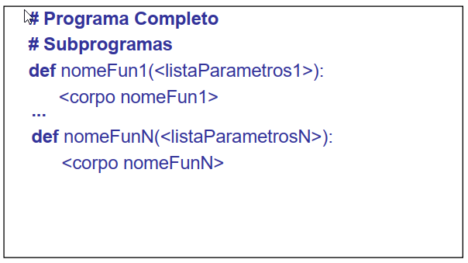
Revisão – Funções
Notes:
Sempre que possível, as funções devem ser declaradas antes de serem utilizadas. Portanto, devem ficar acima do programa principal ou de outras funções que as utilize

Slide 12
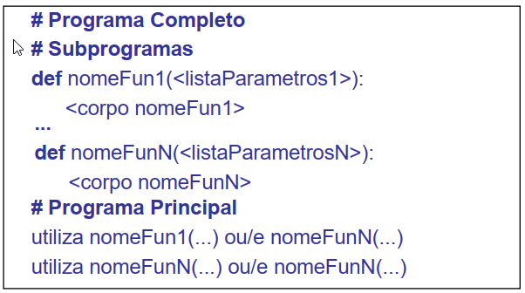
Revisão – Funções
Notes:
Portanto, um programa passa a ser composto de um programa principal e vários outros subprogramas, definidos em seu início.

Slide 13
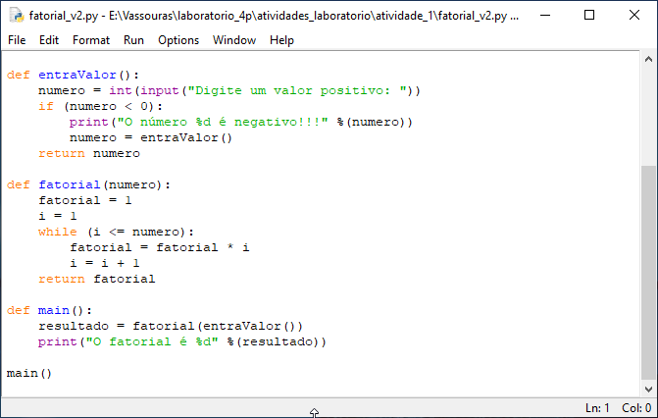
Revisão – Funções
Notes:
Reparem que fatorial é uma variável local e não poderia simplesmente colocar print(fatorial)

Slide 14
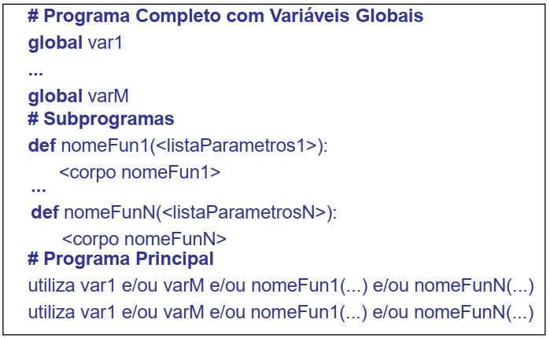
Revisão – Funções
Notes:
Um programa pode conter variáveis globais. No entanto, o uso de variáveis globais não é considerada uma boa prática de programação, por dificultar a legibilidade e compreensão dos códigos. Desta forma, não mais utilizaremos este conceito, após esta aula

Slide 15
Revisão – Funções
Notes:
Vamos analisar dois programas um utilizando variáveis globais e outro utilizando passagem de parâmetros, que acessam funções que calculam a multiplicação de dois números através de somas sucessivas.
A função mult retorna o resultado da multiplicação das variáveis x e y.

Slide 16
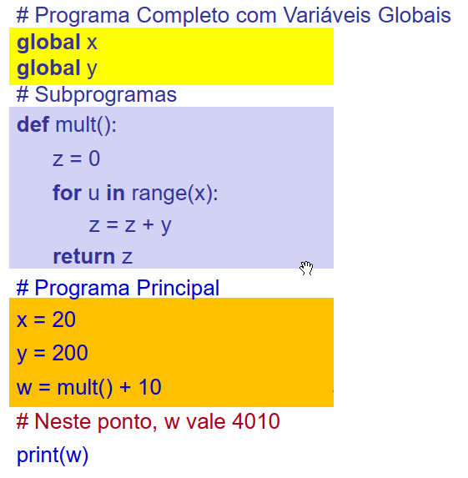
Revisão – Funções
Variáveis Globais
Função mult() sem parâmetros
A função mult() é ativada nesta atribuição e retorna o valor de 20 * 200 = 4000
Notes:
Quando a função é chamada, os valores das variáveis globais são utilizadas. No caso de uma entrada com valores diferentes, é necessário alterar as variáveis x e y OU
Utilizar a passagem por parâmetros

Slide 17
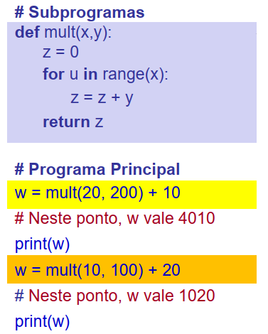
Revisão – Funções
X e y são passados por parâmetro para a função mult e só são utilizadas dentro da função
Na primeira ativação x = 20 e y = 200
Na segunda ativação x = 10 e y = 100

Slide 18
Revisão – Passagem de Parâmetros
No início da função, os parâmetros são inicializados e os valores são passados na ativação da função:
Os parâmetros podem vir de:
Constantes (mult(20,200));
Variáveis (mult(a,b));
Retorno de outras funções;
Resultado de expressões (mult(a+b, mult(c,d)).
Notes:
os parâmetros sempre são inicializados com a cópia das referências (ponteiros) para os valores passados na ativação da função – Valores de tipos básicos são imutáveis – Valores de tipos estruturados (a serem vistos) são mutáveis

Slide 19
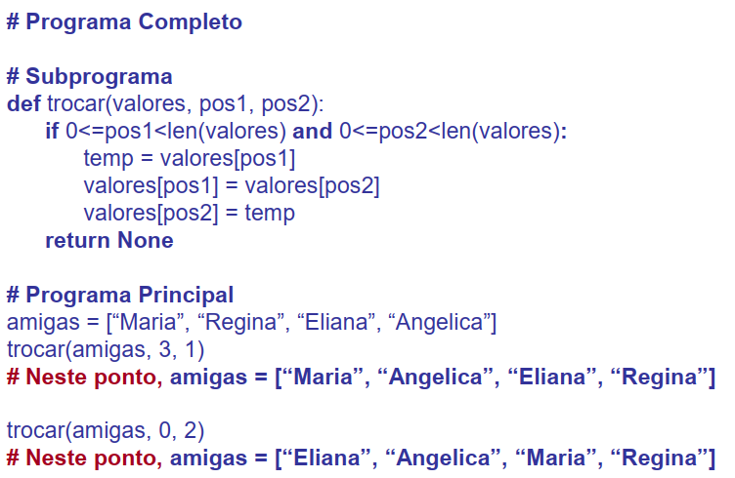
Revisão – Passagem de Parâmetros
Notes:
os parâmetros sempre são inicializados com a cópia das referências (ponteiros) para os valores passados na ativação da função – Valores de tipos básicos são imutáveis – Valores de tipos estruturados (a serem vistos) são mutáveis

Slide 20
Revisão – Passagem de Parâmetros
Referência para o tipo mutável

Slide 21
Revisão – Passagem de Parâmetros
Referências para os tipo imutáveis

Slide 22
Revisão – Passagem de Parâmetros
Se possível, modifica o conteúdo de duas células

Slide 23
Revisão – Passagem de Parâmetros
Vetor com 4 strings

Slide 24
Revisão – Passagem de Parâmetros
Vetor com 4 strings
Notes:
Esta passagem de parâmetro ocorre como se o primeiro argumento (a variável amigas – também chamado “parâmetro real”) substituísse o parâmetro dentro do escopo da função (o “parâmetro formal” valores).

Slide 25
Revisão – Passagem de Parâmetros
Os parâmetros, as variáveis locais e as funções declaradas internamente a uma função definem identificadores que são locais a esta função, isto é: têm escopo local.
Estes identificadores não podem ser utilizados fora da respectiva função, isto é, não são visíveis em outra parte do programa.

Slide 26
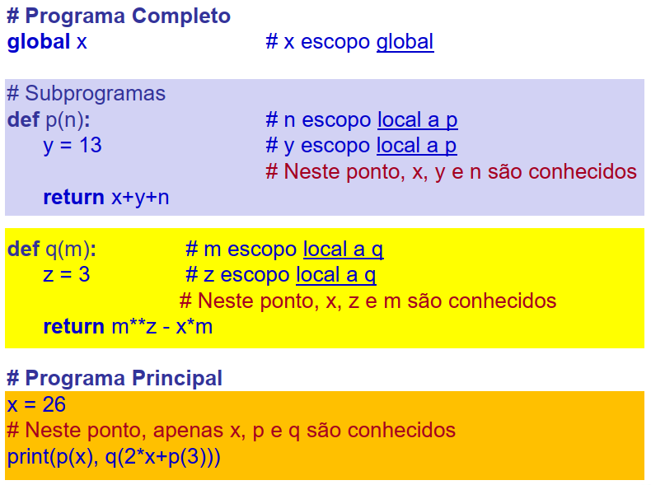
Revisão – Passagem de Parâmetros
Notes:
Vamos observar as variáveis x, n, y, m, z

Slide 27
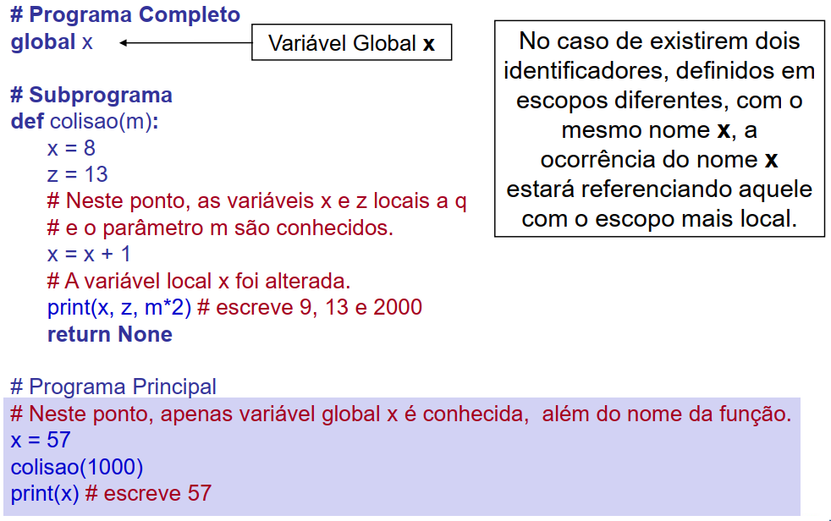
Revisão – Passagem de Parâmetros

Slide 28
Revisão – Recursividade
Trata-se, também, de uma forma de repetição da execução de um determinado trecho de código.
Apesar de nenhum comando explícito de repetição ter sido utilizado, na prática o código anterior executa um N vezes

Slide 29
Revisão – Recursividade
def in(n):
print(‘in”)
if n > 0:
out(n-1)
def out(n):
print(“out”)
if n > 0:
in(n-1)
in(5)

Slide 30
Revisão – Recursividade
def in(n):
print(‘In”)
if n > 0:
out(n-1)
def out(n):
print(“Out”)
if n > 0:
in(n-1)
in(5)
Saída:
In
Out
In
Out
In
0) Out

Slide 31
Revisão – Estrutura de Dados
é uma coleção tanto de valores (e seus relacionamentos) quanto de operações (sobre os valores e estruturas decorrentes). É uma implementação concreta de um tipo abstrato de dado (TAD) ou um tipo de dado (TD) básico ou primitivo.
Vetor, Matriz, String e Tuplas
Notes:
Matriz é um vetor de vetores

Slide 32
Revisão – Estrutura de Dados
é uma coleção tanto de valores (e seus relacionamentos) quanto de operações (sobre os valores e estruturas decorrentes). É uma implementação concreta de um tipo abstrato de dado (TAD) ou um tipo de dado (TD) básico ou primitivo.
Vetor, Matriz, String e Tuplas
Notes:
Matriz é um vetor de vetores

Slide 33
Atividade – Aula Passada
Criar uma calculadora no terminal. Seu software deve:
Ter uma ou mais funções para entrada dos números ou se a letra “q” for pressionada, encerrar a aplicação;
Ter uma função para escolha das operações citadas de forma que se o usuário pressionar + uma função soma irá efetuar a operação com os dois números;
Apresentar na saída padrão (vídeo) o resultado.
Funções: entraValores, somaValores, subtraiValores, multiplicaValores, divideValores e imprime resultado.

Slide 34
Atividade – Aula Passada
Entregar o código:
Até o dia 11/03/2022 até às 17horas
Por e-mail: andresaraiva@id.uff.br
Atenção: irá compor a nota da P1

Slide 35
Próxima Aula
Na próxima aula abordaremos:
Vetores;
Matrizes;
Strings.

Slide 36
Fim
Obrigado!!!
Contato:
andresaraiva@id.uff.br

